Slide 1
Программирование микропроцессорных систем
Лекция 13
FreeRTOS

Slide 2
Темы лекции
ОСРВ
Многозадачность

Slide 3
Операционные системы реального времени
Система называется системой реального времени, если правильность её функционирования зависит не только от логической корректности вычислений НО И ОТ времени, За которое эти вычисления производятся.
Для событий , происходящих в такой системе важно то, когда эти события происходят, так же важна логическая корректность самих событий.
Система работает в реальном времени если её быстродействие адекватно скорости протекания физических процессов на объектах контроля или управления.
Примеры OСPB: FreeRTOS, RTLinux, QNX

Slide 4
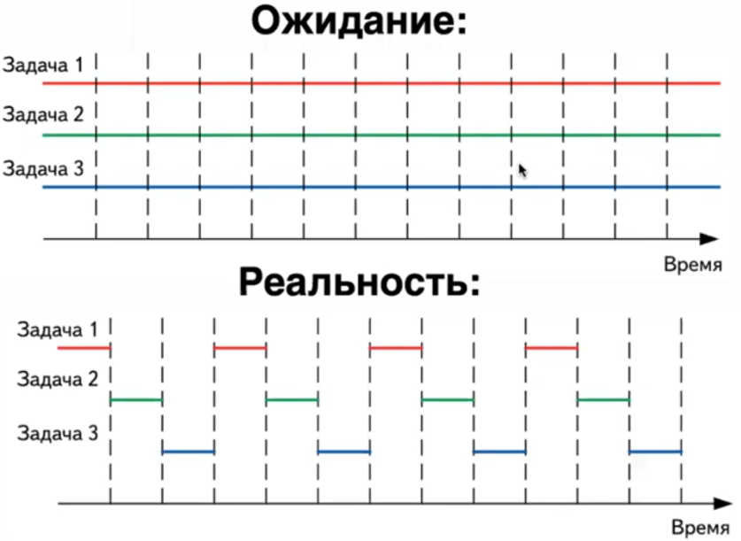
Многозадачность
Это способность ОС выполнять параллельно несколько задач

Slide 5
Определения
Задача набор операций ( машинных инструкций ), предназначенный для выполнения логически законченной функции системы Любая программа представляет собой множество независимых задач. Задачи как правило, разделяют на две группы:
Процесс отдельный загружаемый программный модуль, который имеет в памяти свои независимые области для кода и Данных и содержит как минимум один поток.
Поток может пользоваться общими участками кода и данных в рамках единого программного модуля.
Системный таймер таймер, по каждому прерыванию которого запускается планировщик задач.
Планировщик (диспетчер) задач часть ядра ОС, определяющая какая из задач должна выполняться в системе в каждый конкретный момент времени

Slide 6
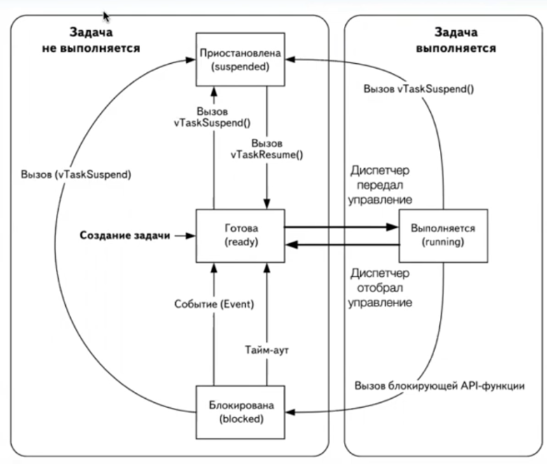
Состояния задач
Выполняется (Running) задача, выполняемая системой в данный момент времени.
Готова (Ready) задача готовая к выполнению, стоящая в очереди диспетчера задач.
Блокирована (Blocked) задача, выполнение которой приостановлено до наступления какого либо события Например:
ожидание освобождения ресурса,
получения какого-либо сообщения,
окончания интервала времени
Нахождение в данном состоянии ограничено тайм аутом.
Приостановлена (Suspend) задача неактивна но не выгружена из памяти Вывести её из этого состояния можно вручную с помощью API OC.

Slide 7
Свойства задач ОСРВ
Приоритет определяет, какому из готовых процессов передаст управление планировщик задач
Контекст это набор данных, содержащий всю необходимую информацию для возобновления выполнения задачи с того места, где она была ранее прервана
Многократный запуск возможность запуска нескольких копий одной и той же задачи
Реентерабельность возможность без негативных последствий временно прервать выполнение какой либо функции или подпрограммы, a затем вызвать эту функцию или подпрограмму снова Частный пример рекурсия
Пустая задача (Idle Task) задача выполняемая при инициализациии тогда, когда других дел больше нет (в это время ОС производит очистку памяти, остатков от завершённых задач и выполняет служебные функции)

Slide 8
Пример RTOS функций
xTaskCreate() создать новую задачу
vTaskDelete() удалить задачу Память при этом будет освобождаться в Idle Task.
vTaskDelay(N) вызвать диспетчер который переводит задачу в состояние Wait Ha N системных тиков
vTaskDelayUntil(N) функция аналогичная предыдущей но считает время N не от момента её срабатывания a от момента прошлого пробуждения задачи.
uxTaskPriorityGet() возвращает приоритет задачи
uxTaskPrioritySet() установить приоритет задачи
vTaskSuspend() перевести задачу в состояние Suspend
vTaskResume() возврат задачи из состояния Suspend. Эту функцию нельзя выполнять из обработчика прерывания
vTaskResumeFromISR() аналогичная функция которую можно вызывать Только из обработчика прерываний.

Slide 9
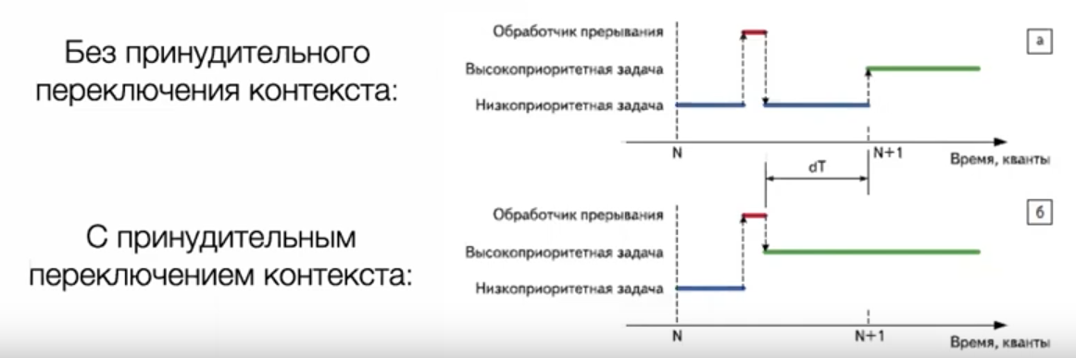
Прерывания и FreeRTOS
Внутри прерываний можно использовать только функции с суффиксом «FromISR»
Функции «FromISR» не имеют таймаутов и имеют дополнительный параметр pxHigherPriorityTaskWoken
Если в теле обработчика прерывания была разблокирована более высокоприоритетная задача, чем та, что была прервана, pxHigherPriorityTaskWoken примет значение pdTRUE Переключение контекста можно осуществить с помощью taskYIELD()

Slide 10
Очереди
Это механизм обмена данными между задачами
Информация хранится в очереди в виде элементов (Items) блоков памяти фиксированного размера B качестве элемента очереди может выступать любая переменная Языка Си.
Очередь может хранить в себе конечное число элементов фиксированного размера Максимальное число элементов, которое может хранить очередь, называется размером очереди.
Память выделяется сразу под все элементы очереди.
Очередь функционирует по принципу FIFO (хотя может быть настроена и как LIFO).

Slide 11
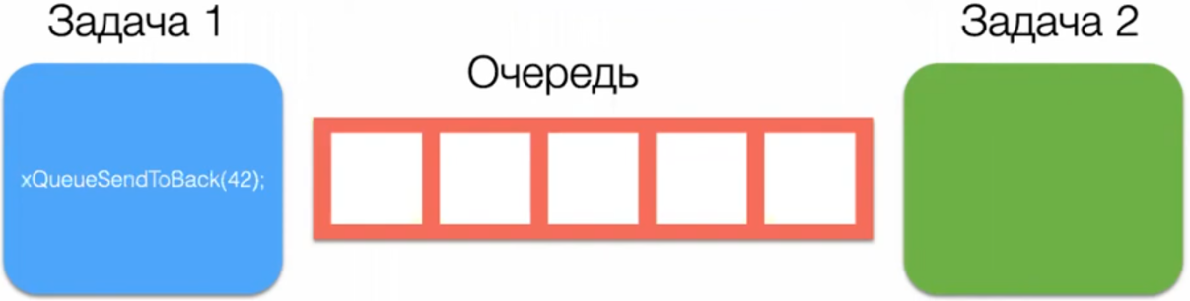
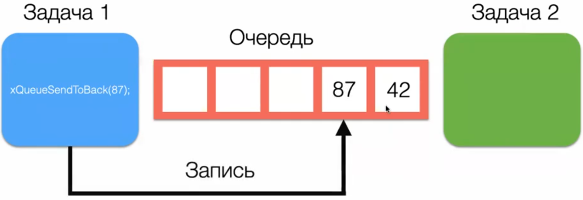
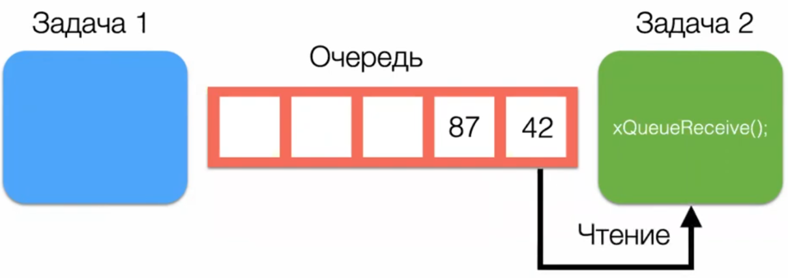
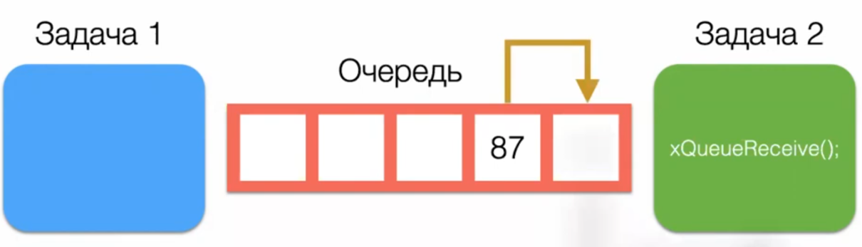
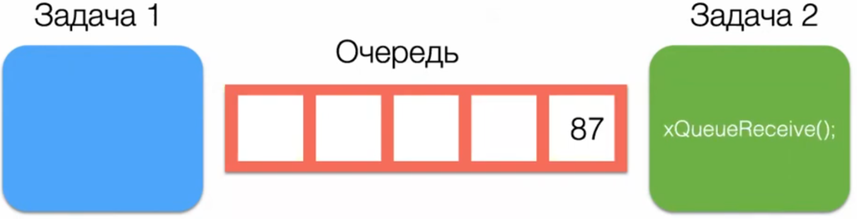
Очереди

Slide 12
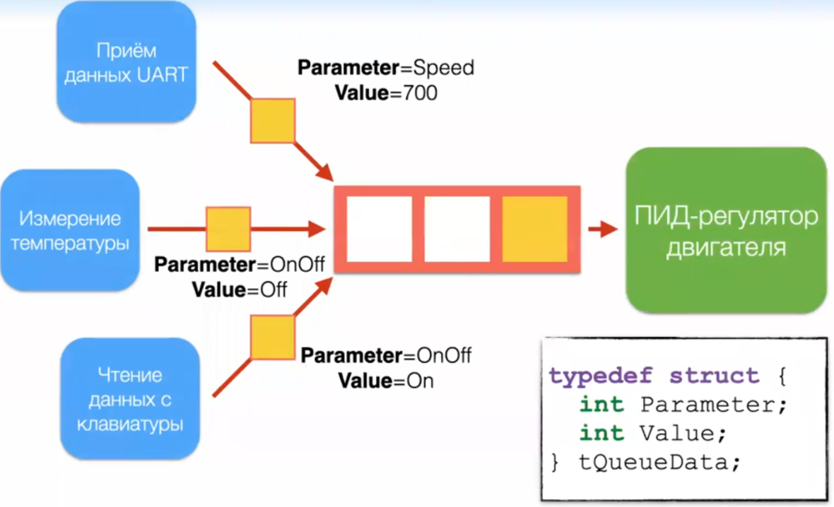
Передача типов в очередь

Slide 13
Функции для работы с очередями
xQueueCreate() создает очередь Если недостаточно памяти, вернёт ошибку vQueueDelete() удаляет очередь, освобождая память Память освобождается в IDLE процессе
xQueueReset() обнуление очереди
uxQueueMessagesWaiting() возвращает количество элементов в очереди Следующие функции не для работы внутри прерывания:
xQueueSend() / xQueueSendToBack( помещает данные в конец очереди
xQueueSendToFront() помещает данные в начало очереди
xQueueReceive() забрать данные из очереди и освободить ячейку.
xQueuePeek() забрать данные из очереди, но ячейку не освобождать
Для работы в прерываниях:
xQueueSendToBackFromISRO / xQueueSendFromISRO
xQueueSendToFrontFromISRO
xQueueReceiveFromISRO

Slide 14
Семафоры
Бывают двух типов :
Двоичный семафор представляет собой флаг (отдан захвачен)
Счётный семафор представляет собой целое неотрицательное число
Предназначены для эффективной синхронизации выполнения задачи при возникновении прерывания или какого-либо события например, в результате циклического опроса устройства ввода вывода)
Позволяют переводить задачу из состояния блокировки в состояние готовности к выполнению каждый раз, как выставляется семафор.

Slide 15
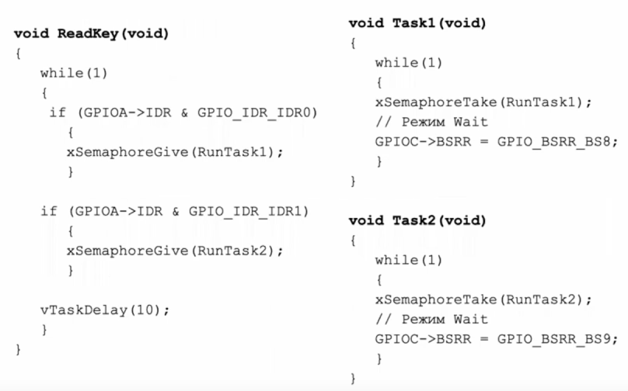
Семафоры FreeRTOS

Slide 16
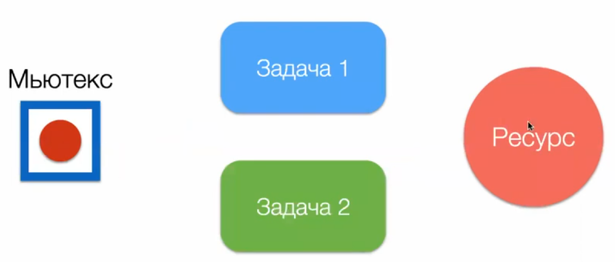
Мьютексы
Mutex - MUTual Exclusion система взаимного исключения. Представляет собой специальный тип двоичного семафора, который используется для реализации совместного доступа к ресурсу двух или большего числа задач

Slide 17
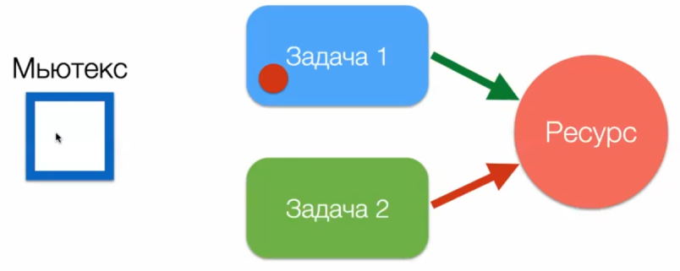
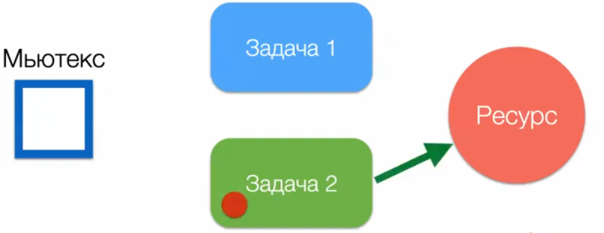
Мьютексы

Slide 18
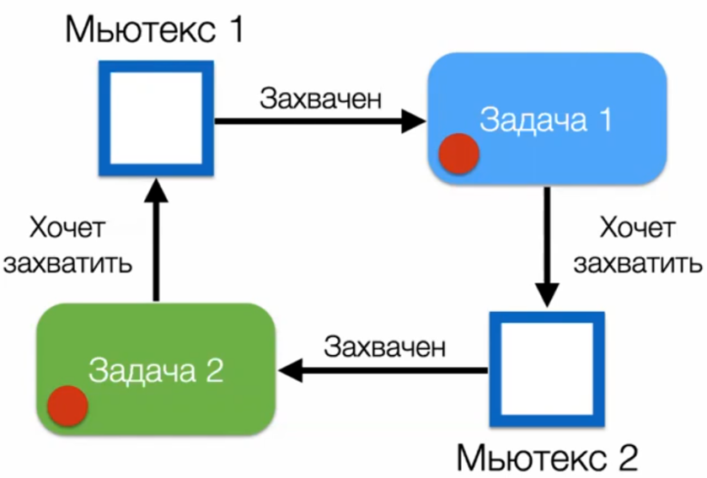
Взаимная блокировка задач с мьютексами

